Slide 1
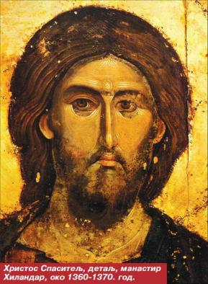
Вероучитељ Марко Радаковић
ПравославнА иконА
стилови и карактеристике
https://katihizis.weebly.com/

Slide 2
ВИЗАНТИЈСКИ СТИЛ
Византијска уметност обухвата уметност која је настајала и развијала се на простору Источног римског царства (Византије) од V века до пада Цариграда под Османлије 1453. године и потпуног слома Византије. Њено деловање није било само ограничено на простор Византије, већ и на просторе држава које су биле под њеним директним утицајем (Српске области, Бугарска, Руске државе, Млетачка република, Напуљска краљевина).

Slide 3
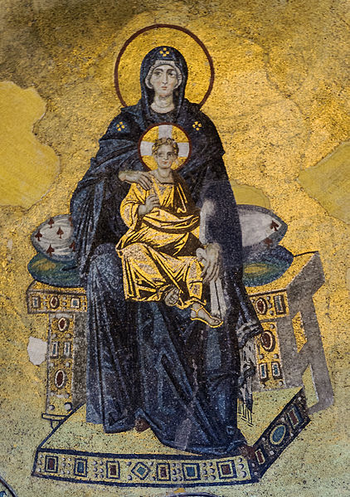
Мозаик- Богородица и дете, Аја Софија, Цариград

Slide 4
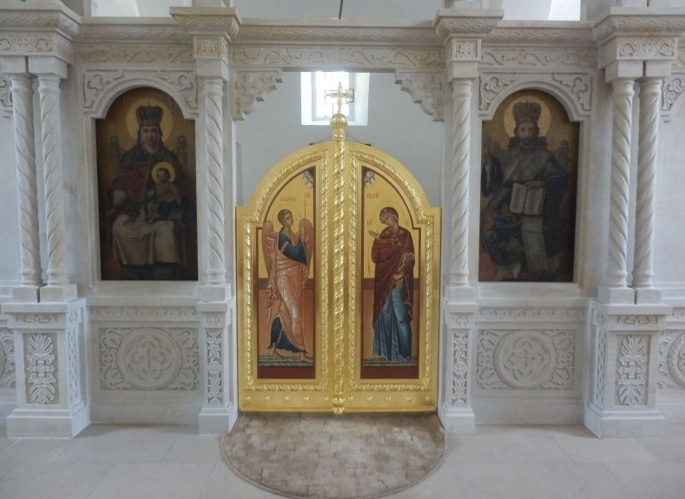
Византијски иконостаси махом имају само један “спрат” икона на иконостасу.

Slide 5
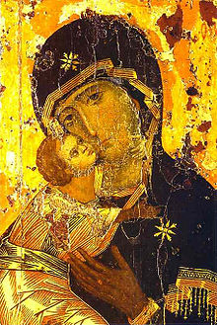
Умиљење - Владимирска икона Пресвете Богородице, икона из 12. век Москва
Византијски стил карактерише снажна и често неприметна симболика, избегавање антропоморфизама, снажна мистика. На пример, представљање Свете Тројице.

Slide 6
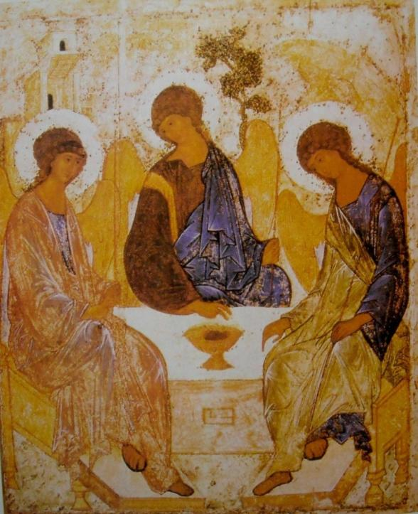
Аврамово гостољубље, Андреј Рубљов.

Slide 7
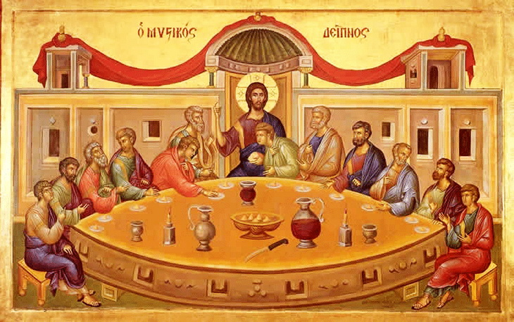

Slide 8
БАРОКНИ СТИЛ

Slide 9
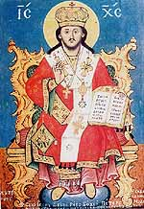
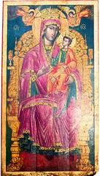
1690 је знатан део народа с патријархом Арсенијем Трећим Чарнојевићем на челу пребегао из Турске и настанио се на подручје тадашње Угарске. Иако је већина народа остала у Турској, главно поприште српског национално-верског, политичког и културног живота налазиће се на северу, у српским насеобинама у Угарској.

Slide 10
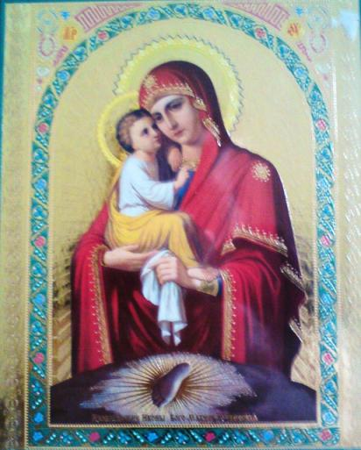
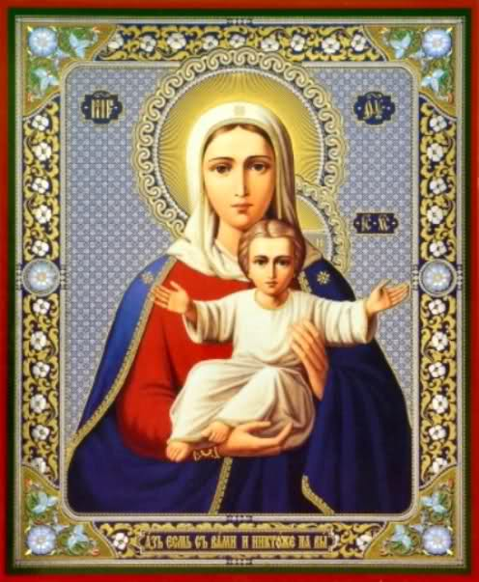
Барокна уметност у Србију ( највише Војводину ) је допрла преко Украјине, а у Украјину са Запада. Дакле, иконе барокног стила су инспирисане западним сликарством, па и западним иконописањем, али следују православну теологију..

Slide 11
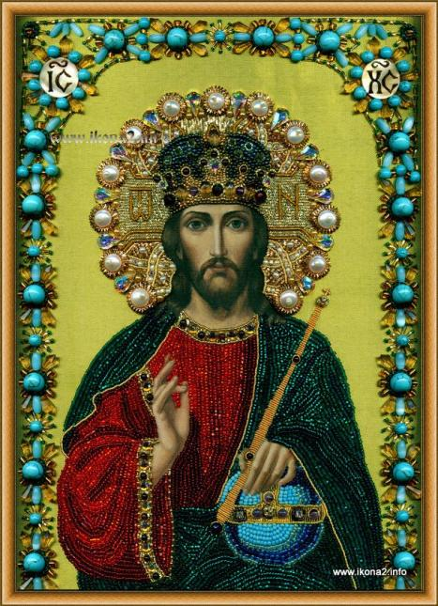

Slide 12
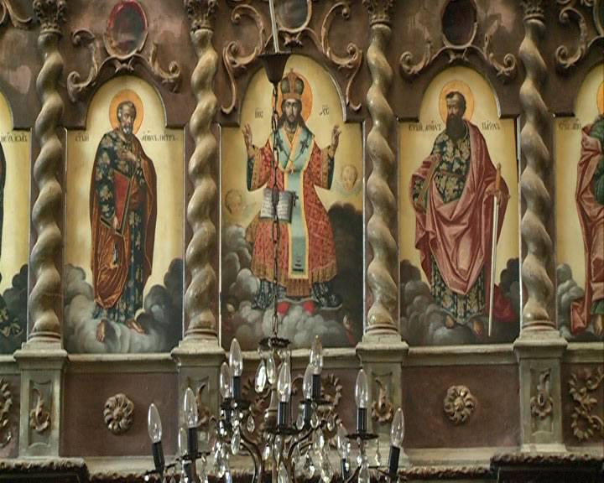

Slide 13
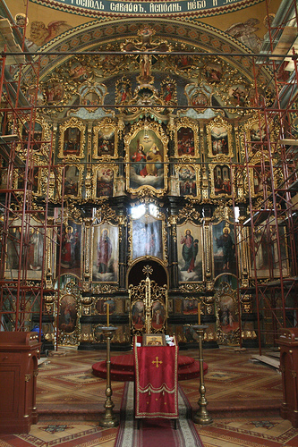
БАРОКНИ иконостаси махом сасвим одвајају олтар од остатка храма, тј. сежу веома високо.

Slide 14
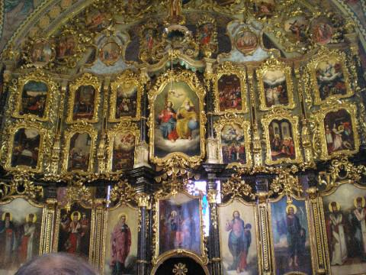

Slide 15
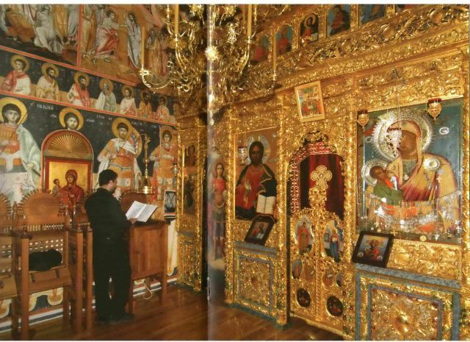

Slide 16
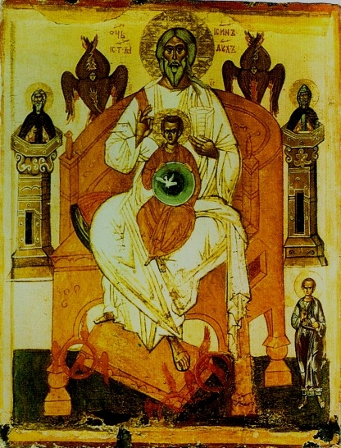
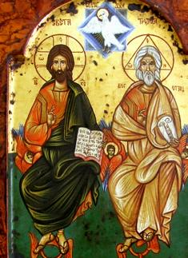
Неке неправилности:
НАЧИН СЛИКАЊА СВЕТЕ ТРОЈИЦЕ. Није изворно православна традиција да се слика БогОтац, Којег нико није видео до ли Сина.

Slide 17
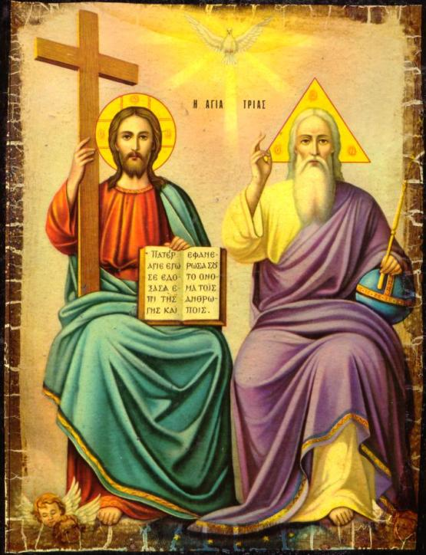
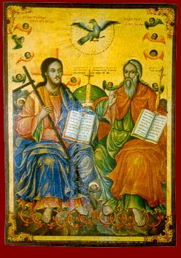

Slide 18
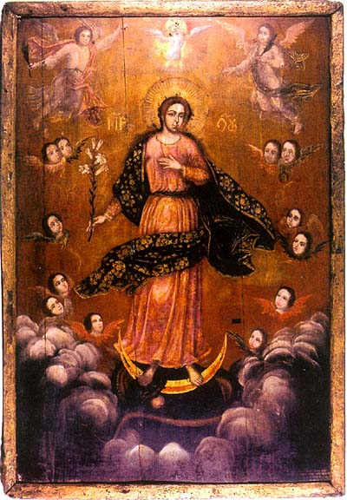
Сликање Богородице како гази змију, што је алузија на прво пророчанство. Римокатолици остварење овога виде у личности Богомајке, православни у Личности Господа Исуса Христа.

Slide 19
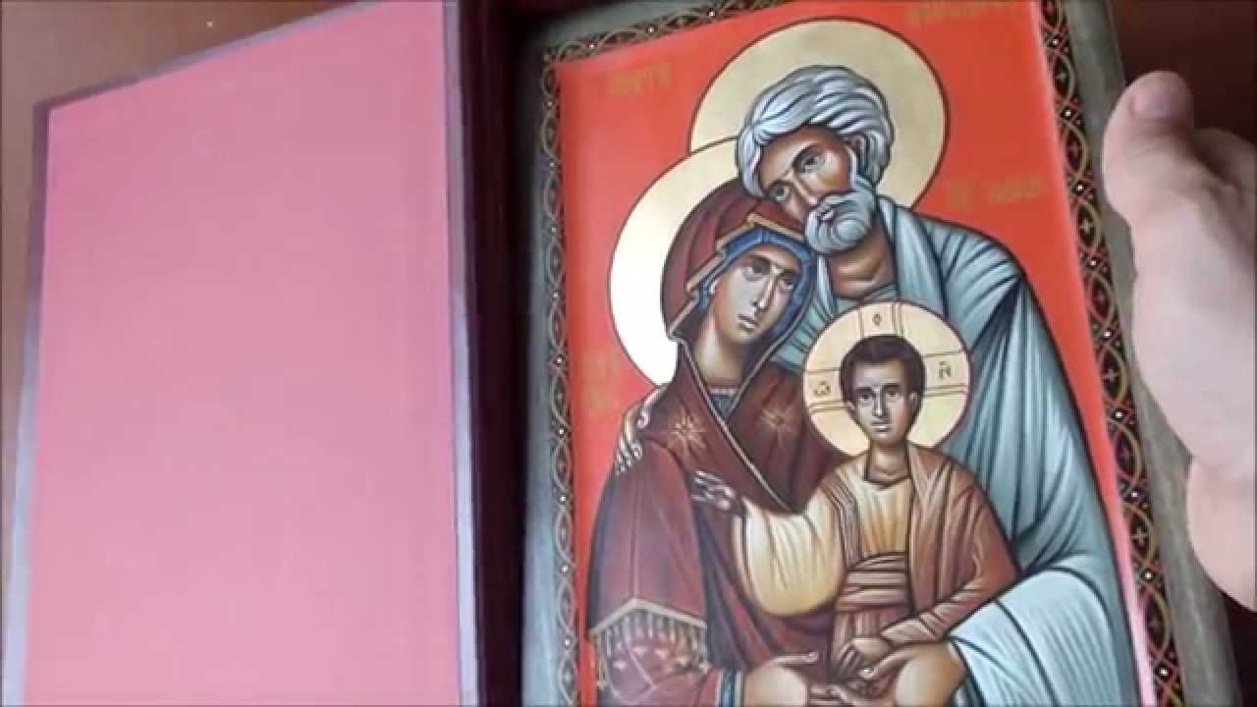
Сликање Праведног Јосифа са Богородицом и Христом на начин приказан овде није православан, јер шаље поруку да је Јосиф био Маријин муж у сваком смислу те речи, а он је био њен старатељ и даљи рођак. Марија је Приснодјева.

Slide 20
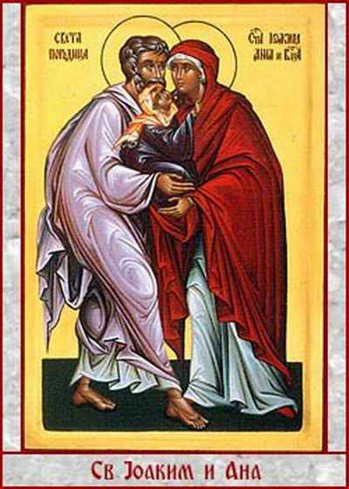
Начин на који се сликају Јоаким и Ана, родитељи Пресвете Богородице, са друге стране, сасвим је оправдан.

Slide 21
РЕНЕСАНСА
Ренесанса (франц.renaissance – препород) је културно-историјски појам који је најпре означавао доба од 1350. до 16. века као период у коме је дошло до поновног интересовања за класичну антику и процвата уметности. Била је прилика да се покуша уврштавање неких сцена из свакодневног живота у религиозне теме и тако је „Мадона са Исусом“ била представљана као материнска љубав, а представљана су и нага тела када је требало сликати Адама и Еву. Дакле, малхом се развија на Западу, али има утицаја и код нас.

Slide 22
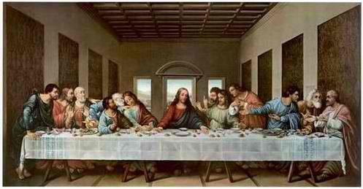
ДА ВИНЧИ

Slide 23
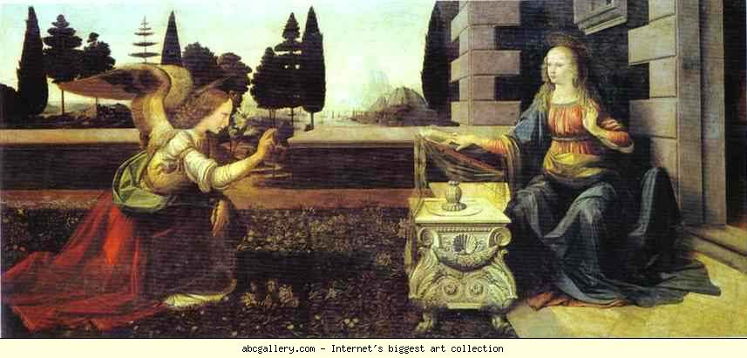

Slide 24
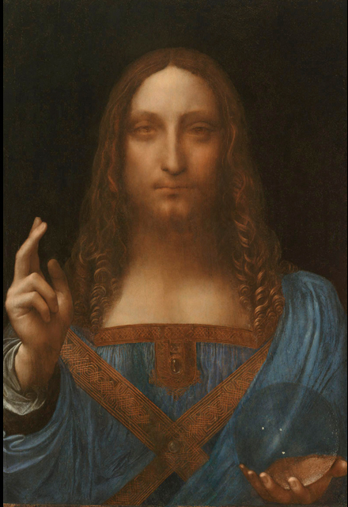

Slide 25
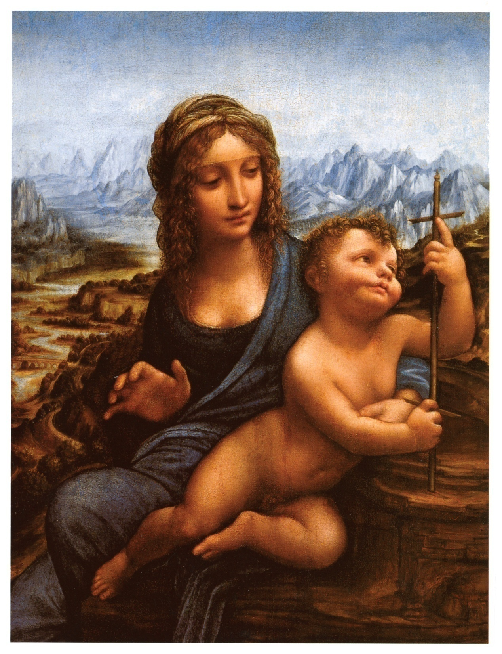
Ренесанса као и хуманизам који се са њом јавља, ставља човека у центар. Ликови и тела насликана на икони имали су људске, особене карактеристике; истицала се конструкција тела, лица, мишића. Симболика, донекле задржана, била је стављена у други план због великог реализма на иконама.

Slide 26
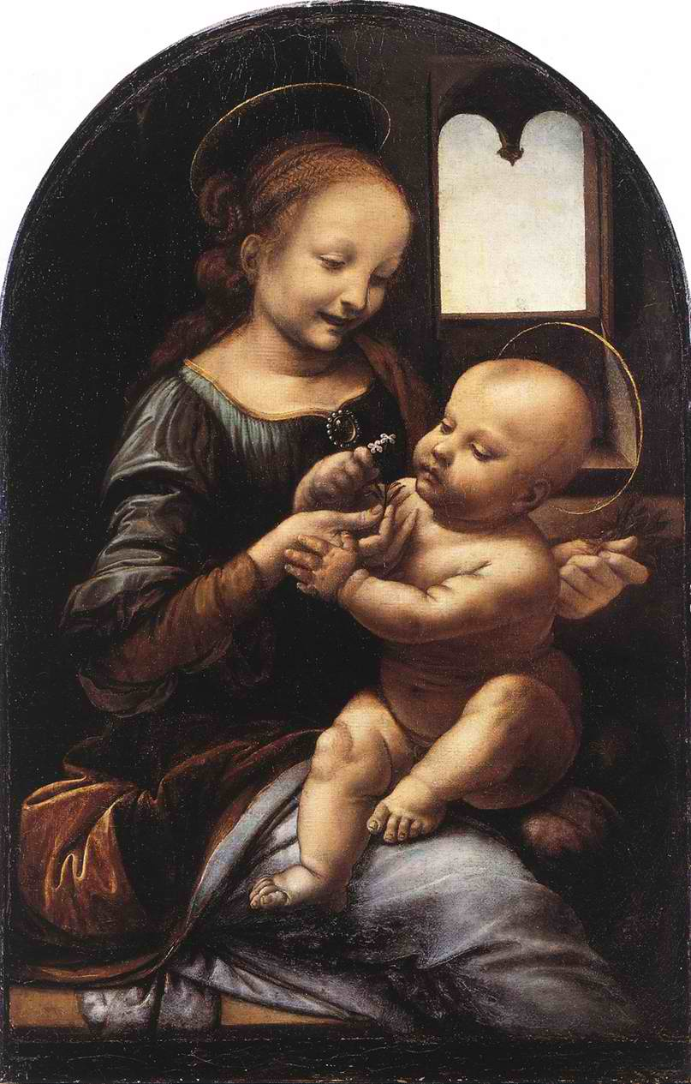

Slide 27
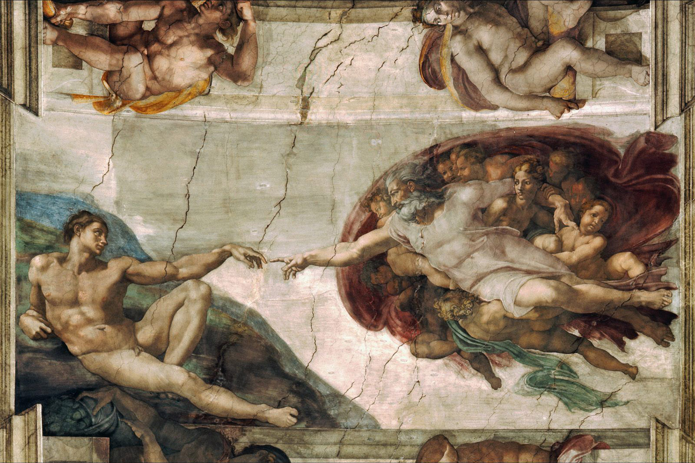
МИКЕЛАНЂЕЛО

Slide 28
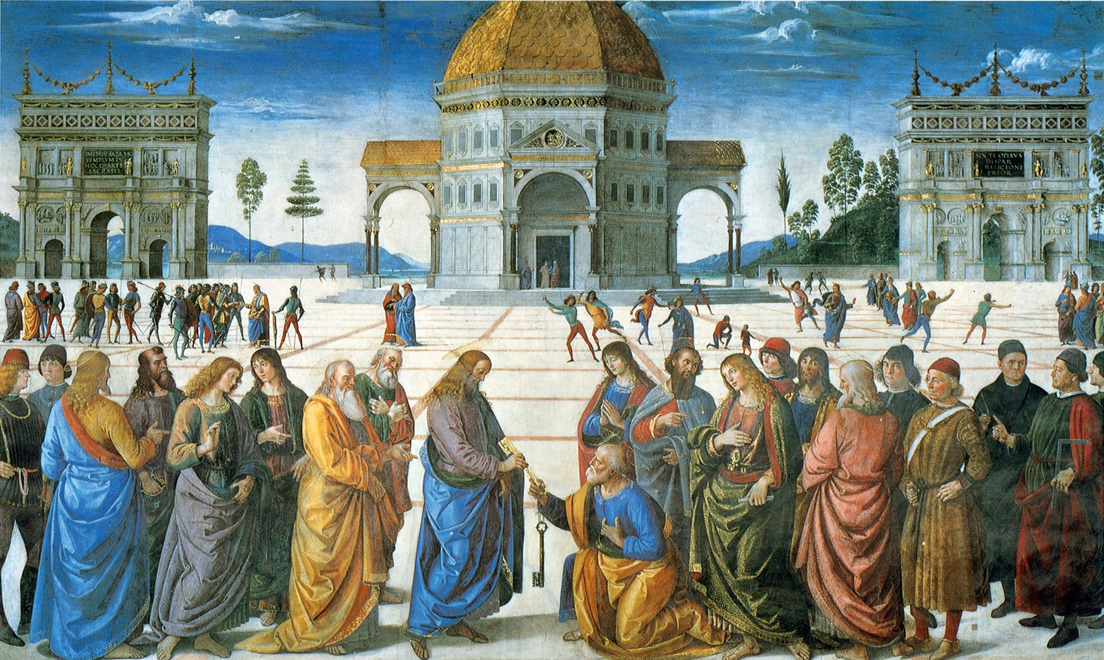
Личности и рељефи, као и предмети, често су сликани на основу околности у којим аје сликар делао, тј. често су особе које су живеле у првом веку н.е. сликане као да су савременици сликара.

Slide 29
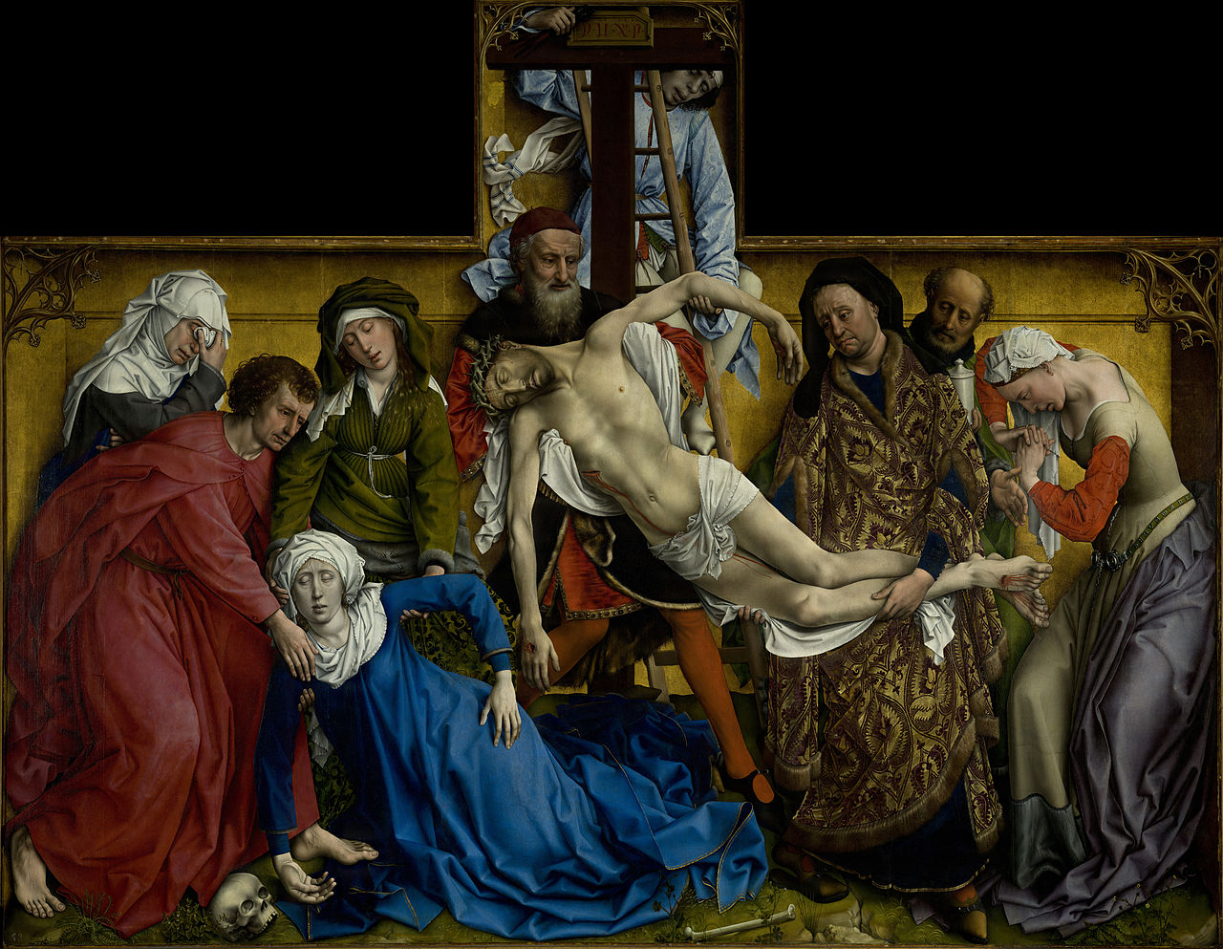

Slide 30
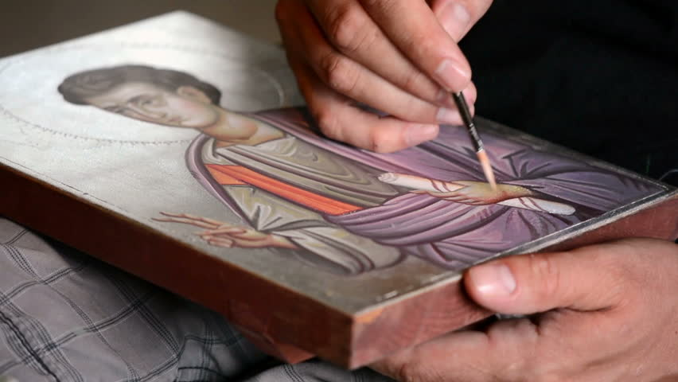
У православној цркви постоје одређени канони (правила) иконописања којих се придржава сваки иконописац. Правила нису званично прописана већ се преносе генерацијама са мајстора на ученика. Основно неписано правило је да се икона ради по обрасцу (предложку) неке старије иконе (која је опште прихвећени образац). Сликање икона по машти уметника без познавања ових правила не представља црквено учење и не може се назвати иконом у строгом смислу.

Slide 31
Икона је пуна симбола који на визуелни начин предтављају учење Цркве. Неки од ових симбола су:
Црвено-плава одежда Исуса Христа - означава богочовечанску природу Христову. По епископу Данилу црвена означава божанско порекло, док је плава симбол људске природе. Пресвете Богородице боје су у обрнутом поретку.
Злато као материјал је симбол Истине јер је и злато као и Истина увек исто, никада се не мења (Реч „истина” је настала од речи „исто”). Сијање злата сиболизује Божију нестворену Светлост.
На православним иконама светлост има битан значај. Светлост којом сијају лица и тело светитеља није овоземаљска већ „божанска светлост”. Пошто ова светлост није природна не баца сенку нити има одређени правац из којег долази. Беле је боје са местимичним плавичастим одсјајем.

Slide 32
КОПТСКИ СТИЛ ИКОНОПИСАЊА
Коптска уметност обухвата уметност хришћанских старих Египћана који су углавном живели на бреговима реке Нила и говорили коптским језиком који је данас очуван само у оквиру коптске цркве и говори се арапским језиком од 17. века.
Ова уметност се развијала под утицајем позне античке уметности, грчке и хеленистичке уметности која је долазила из Александрије све до 3. века. У најстарије налазе се рачунају разне надгробне стеле које се датирају у 268. - 340. године са мотивима из хришћанства као симболи рибе.
Највећи процват коптске уметности датира се у године 6. - 8. века.
Ова уметност је утицала на уметност хришћанства у Нубији, Етиопији и другим земљама афричког континента.

Slide 33
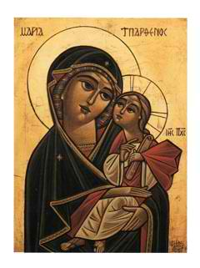
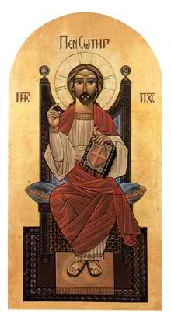

Slide 34
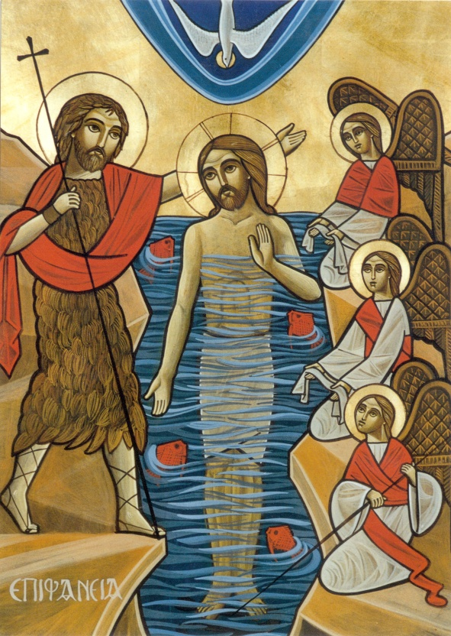
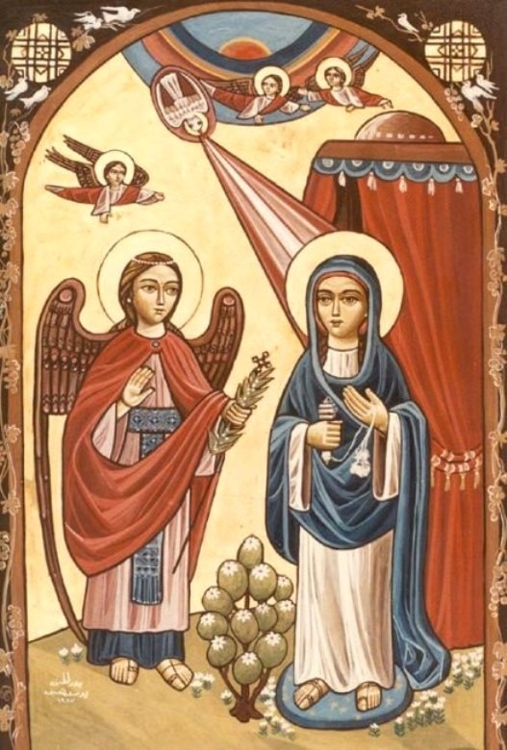

Slide 35
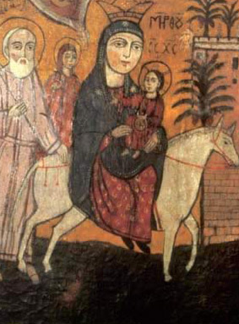
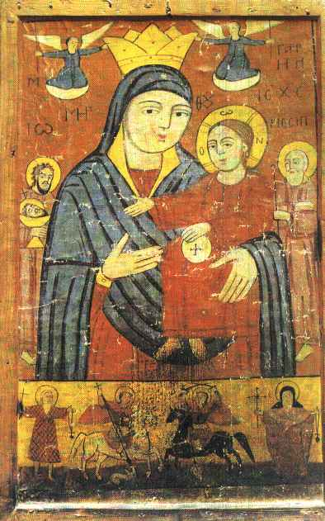

Slide 36
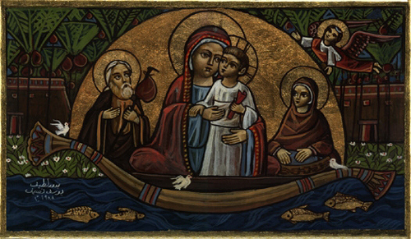

Slide 37
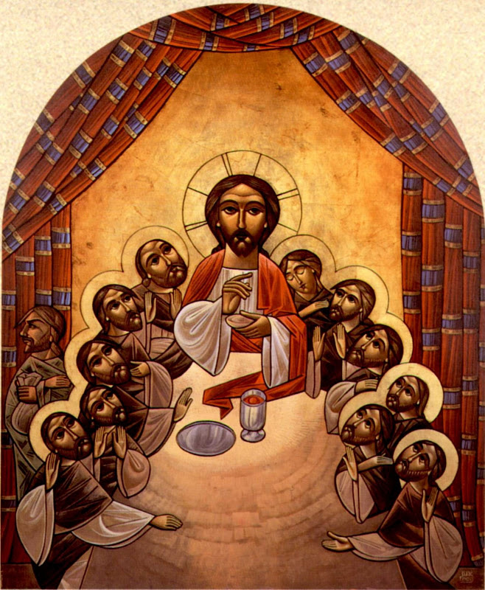

Slide 38
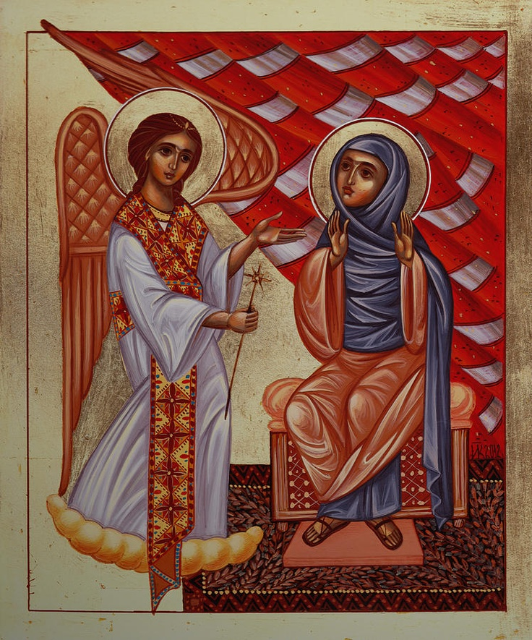

Slide 39
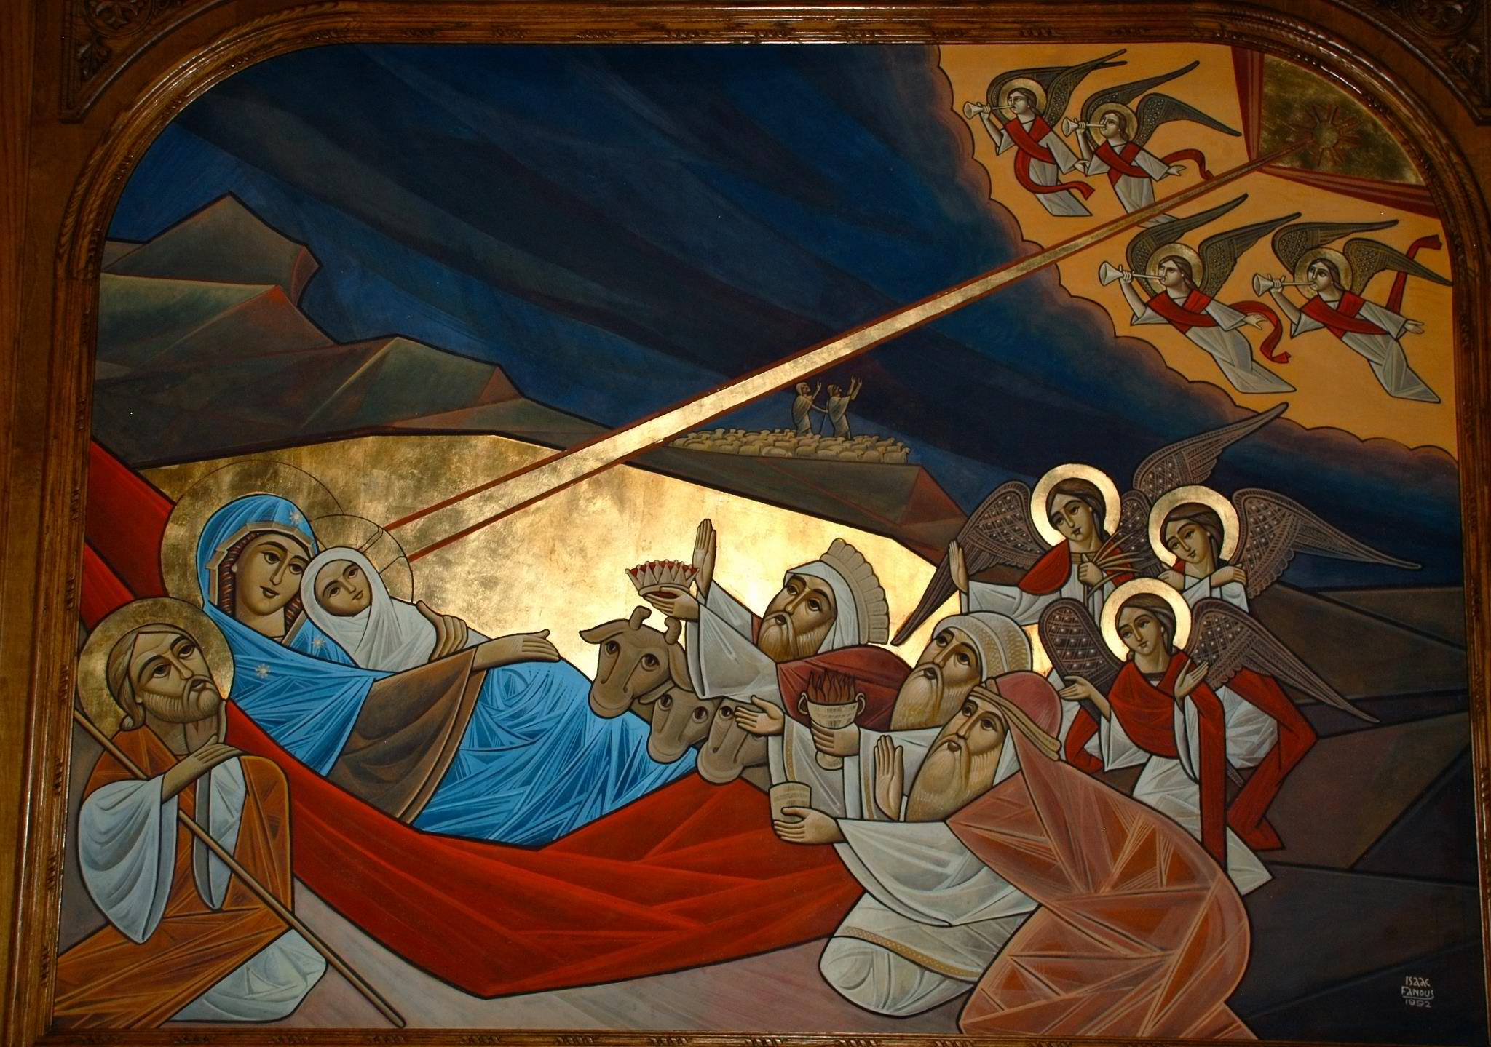

Slide 40
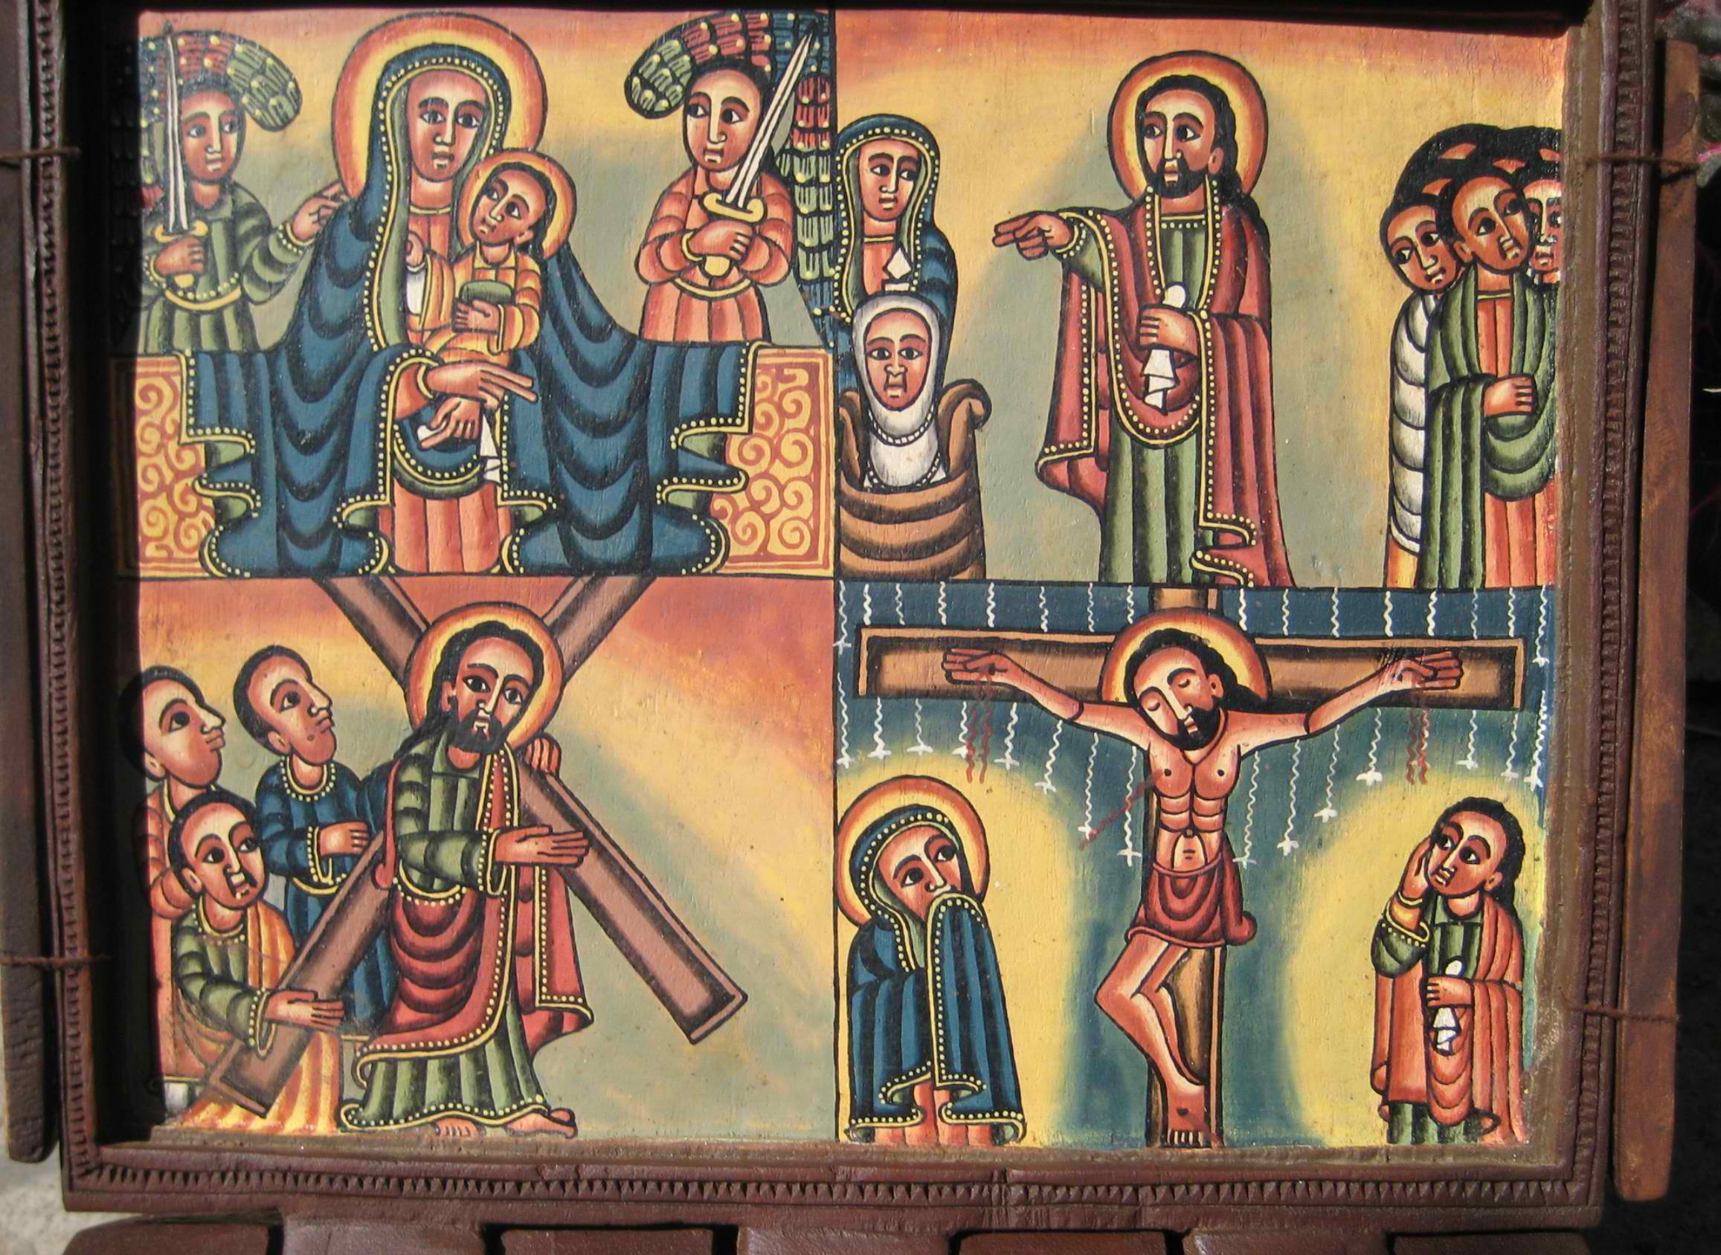

Slide 41
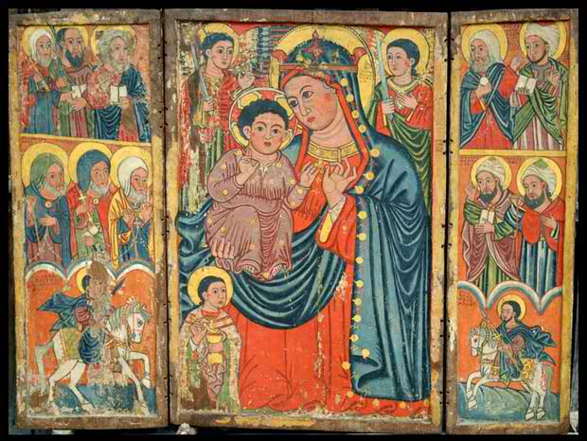

Slide 42
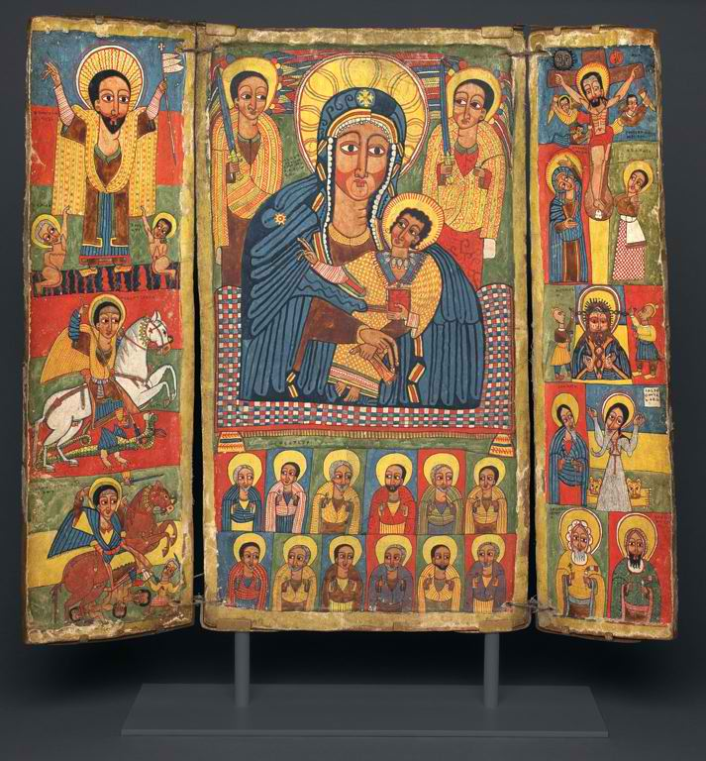

Slide 43
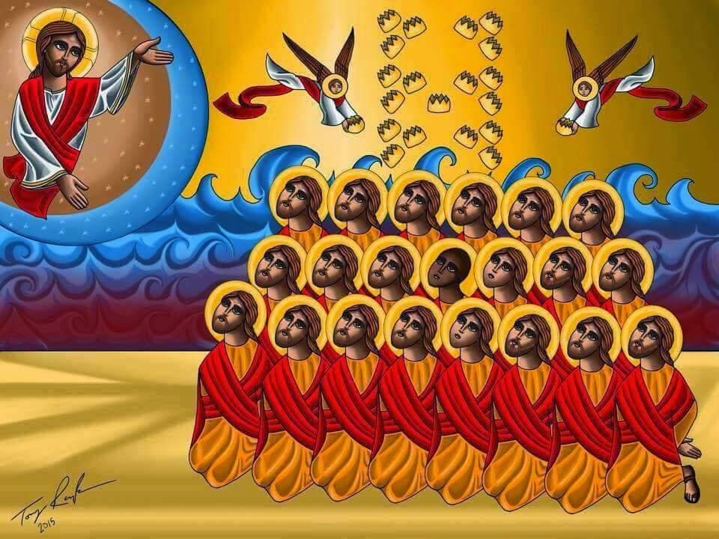

Slide 44
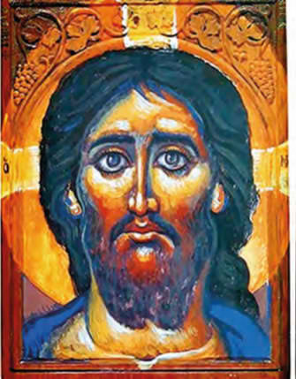
Нови грчки стил

Slide 45
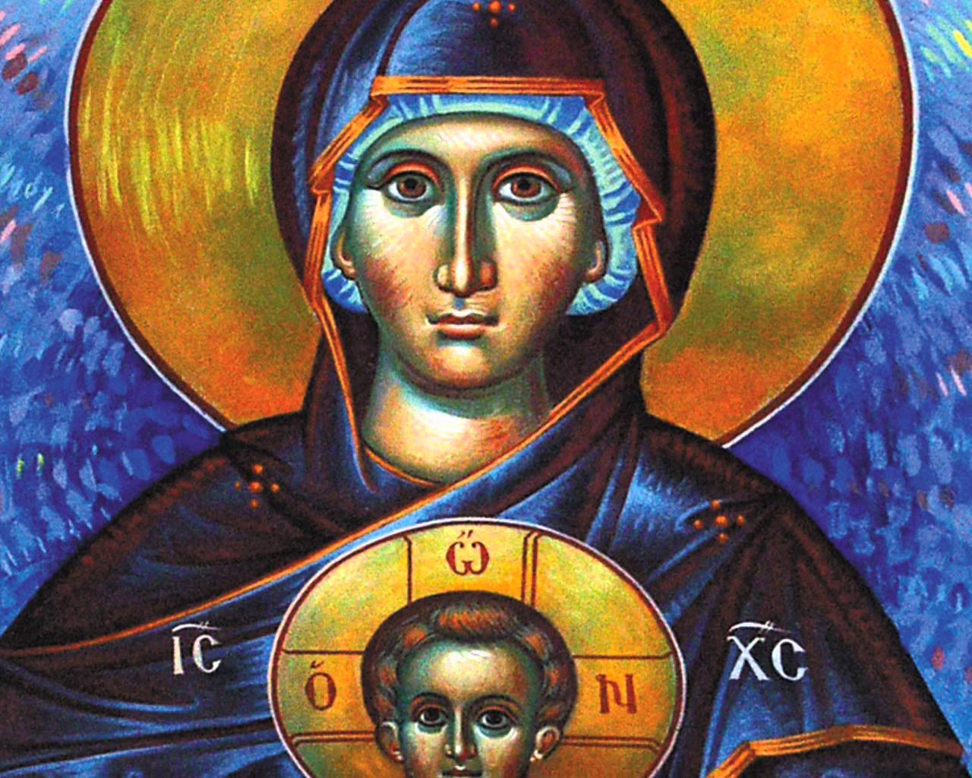

Slide 46
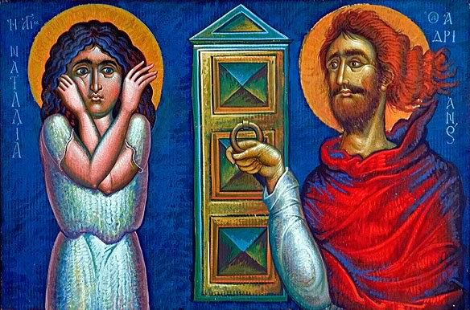

Slide 47
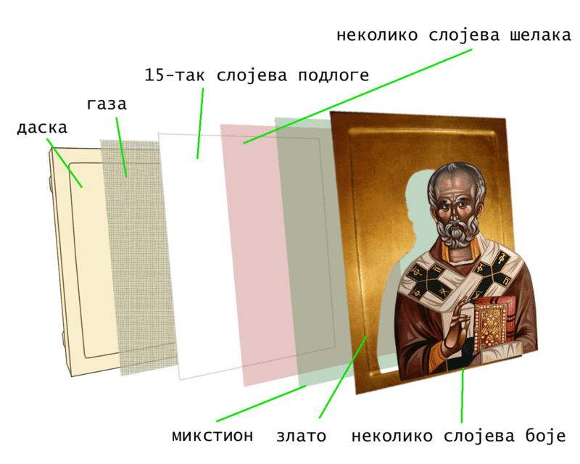

Slide 48
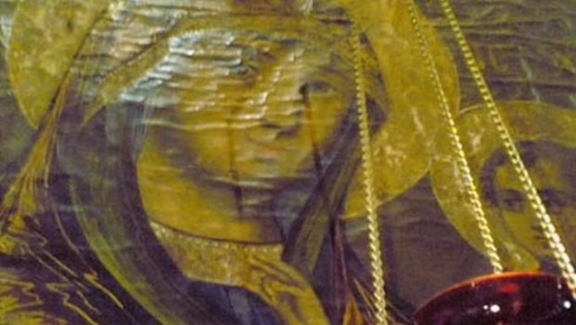
Сузе на икони Пресвете Богородице у православном манастиру Будисавци на Косову и Метохији појавиле су се на празник Светог Јована Златоустог 26. новембра.

Slide 49

Цела православна црква Светог Георгија у Ноксвилу, САД, је изгорела, једино је Господња икона истрпела огањ који је и стакло топио.

Slide 50

Слично чудо у Сребреници.

Slide 51


Slide 52



Slide 53

Неколико километара од града Трикале, у сенци светих стена у околони Метеора, посведочена је потресна чињеница: дрво свете иконе Архангела Михаила, које је пре пет година живописао иконописац отац Панајотис Певкис, истаче капљице благоуханог уља Иконописац каже: “Једном миро истаче из лика архангела Михаила, а други пут са рука, и сваки пут са разних тачака.То је специјално исушени јавор који не може да садржи смоле и зато не могу да схватим како из њега излази уље»

Slide 54
Плакала је Мајка Божја у албанској православној цркви у Чикагу;
Из иконе Мајке Божје Иверске у кући Канађанина Јосифа Муњоза, православног Шпанца, од 1982. тече целебно миро (Муњоз је, од стране једног зликовца, убијен у јесен 1997; тек после смрти сазнало се да је био тајни монах);
У Новосаровском манастиру у Тексасу из очију Богородице Владимирске сузе тако обилно теко да је, од 1985. кад је чудо почело, зову "Ридајућом" (потписник ових редова је био у додиру са сузом Ридајуће Богородице - њен мирис је чудесан и не престаје)...
Плаче икона Христова у цркви Светог Јована, исто у Америци...
У месту Цицеро, држава Илиноис, у антиохијској православној цркви, Богородица лије сузе. Тако и на другим крајевима света.
Из распећа у месту Маунт Причард, Аустралија, тече миро од лета 1994;
Богородичина икона у Копенхагену, у храму Руске Заграничне Цркве, проплакала је почетком 1995.
Плачу иконе по Русији, где се крајем осамдесетих у Лвову на чудесан начин указала Пресвета Богородица и најавила будућа страдања.
У Грчкој, из једне Христове иконе у Атини потекла је крв, а из друге сузе; из иконе Светог Архангела Михаила миро.
Године 1997. из распећа у храму Солунске митрополије потекла је крв...
Из иконе Светог Нектарија Егинског у храму близу полицијске академије у Атини потекла је крв. Има још пуно сличних примера, и ко зна колико ће их тек бити.

Slide 55
У пролеће 1991, пред почетак несреће, у кући Србина из Бјеловара десило се да је копија Иконе Мајке Божје Лепавинске (из манастира у близини Крижеваца), која је преживела усташко бомбардовање 1943, почела да се крстолико креће по зиду. Чуду је претходила изненадно заблиставање собе која је била у мраку (човек је седео и гледао ТВ, а светла су била угашена), као и паљење кандила самог од себе. У соби се стално осећао мирис ружиног уља.
Игуман манастира Будисавци Алексеј каже да најпре није поверовао у чудо мислећи да се случајно просуло уље или нешто слично, али када су се сузе на икони Пресвете Богородице поново појавиле након што их је избрисао, схватио је да икона плаче

Slide 56

крај

